Slide 1

PHÒNG GIÁO DỤC VÀ ĐÀO TẠO QUẬN LONG BIÊN
TRƯỜNG TIỂU HỌC ÁI MỘ B
MÔN: TIẾNG VIỆT
PHÂN MÔN : NÓI VÀ NGHE
LỚP 2
Bài: Kể chuyện Chúng mình là bạn

Slide 2
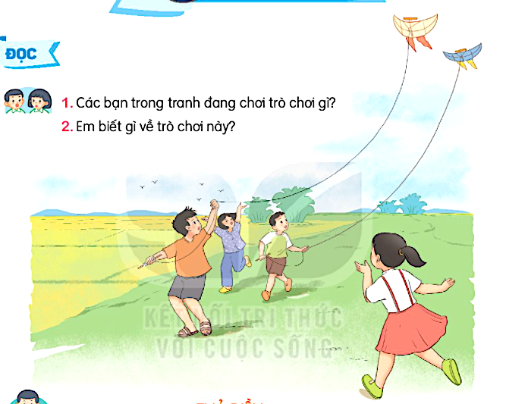
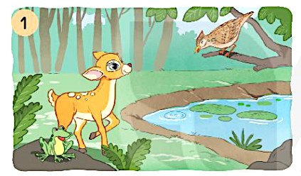

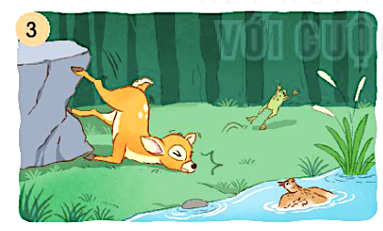

Nghe kể chuyện
Chúng mình là bạn

Slide 3
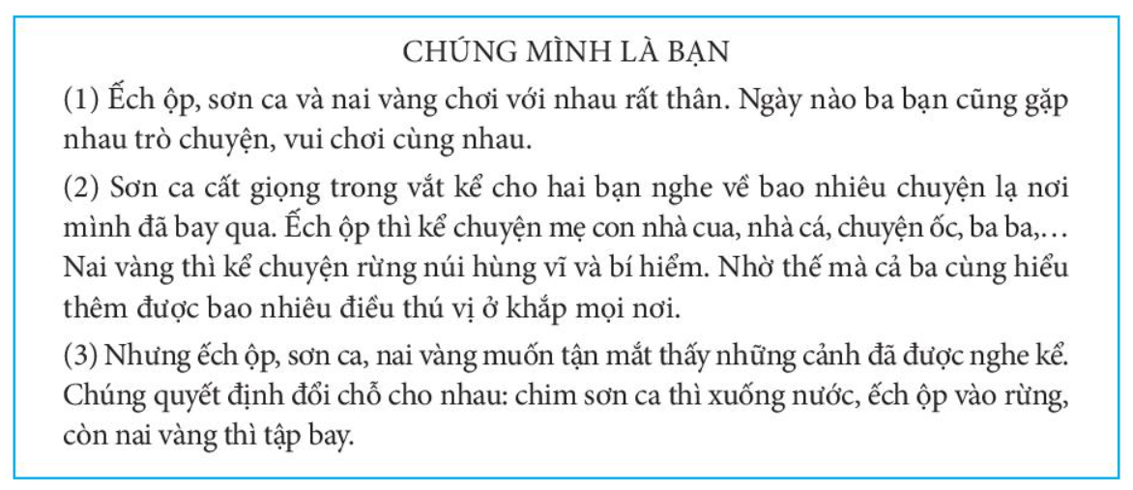
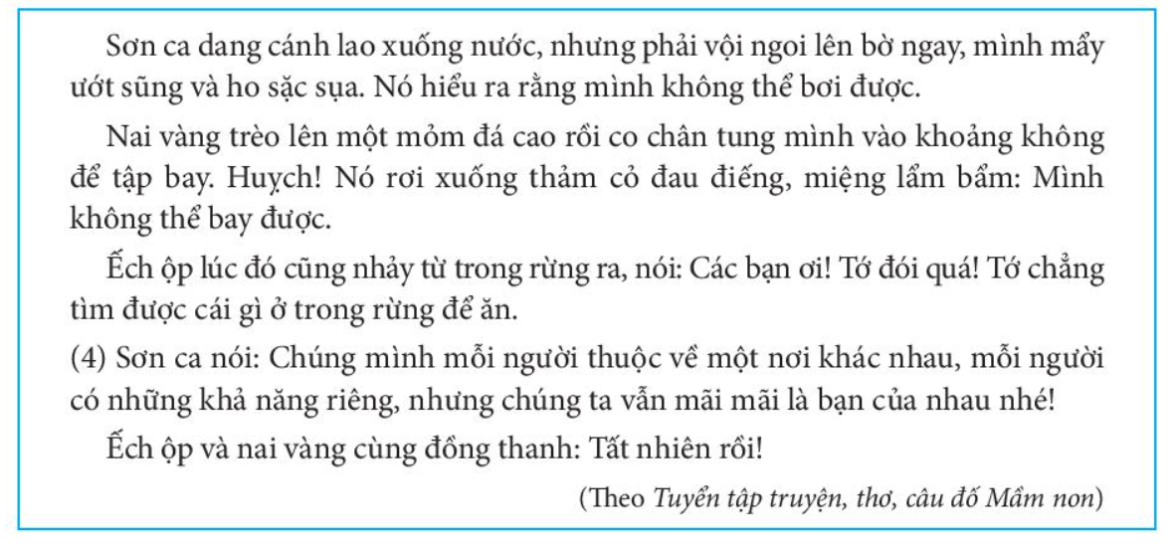

Slide 4
Chọn kể 1 - 2 đoạn của câu chuyện.
Trong câu chuyện, những bạn nào chơi thân với nhau?
Ba bạn thường kể cho nhau nghe những gì?
Ba bạn nghĩ ra cách gì để tận mắt thấy những điều đã nghe?
Ếch ộp, sơn ca và nai vàng đã rút ra được bài học gì?

Slide 5


Slide 6







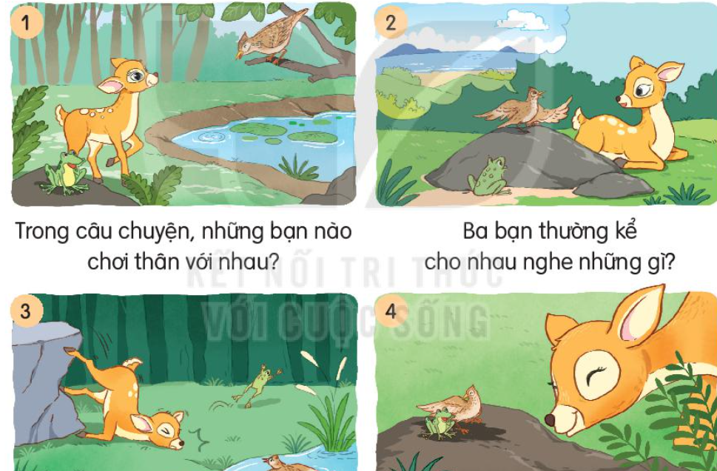








Notes:
Bài giảng thiết kế bởi: Hương Thảo - tranthao121006@gmail.com

Slide 7

1. Ếch ộp, sơn ca và nai vàng chơi với nhau như thế nào?
Đáp án: 3 bạn chơi với nhau rất thân

Slide 8
2. Ba bạn thường kể cho nhau nghe những gì?
Đáp án: kể về những điều thú vị ở khắp mọi nơi

Slide 9
3. Ba bạn nghĩ ra cách gì để thấy tận mắt những điều đã nghe?
Đáp án: 3 bạn quyết định đổi chỗ cho nhau: sơn ca xuống
nước, ếch ộp vào rừng, nai vàng tập bay

Slide 10
4. Ếch ộp, sơn ca và nai vàng đã rút ra bài học gì?
Đáp án: Mỗi người thuộc về nơi khác nhau, có khả năng riêng
cần làm những điều phù hợp với khả năng của mình.

Slide 11








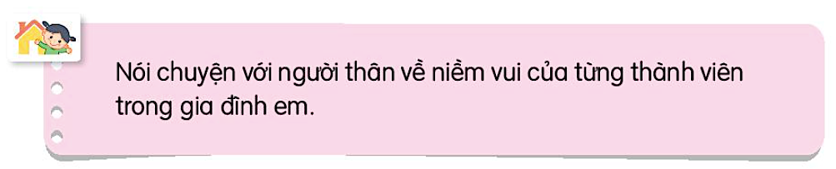



Kể cho người thân nghe câu chuyện:
“Chúng mình là bạn”
Notes:
Bài giảng thiết kế bởi: Hương Thảo - tranthao121006@gmail.com

Slide 12


Củng cố, dặn dò

